Slide 1
Проект «Поведение студентов на онлайн курсе»
Михеев Владимир

Slide 2
Данные
Поведение студентов «Основы программирования на Python» на платформе Coursera
Есть данные по 5962 студентам закончивших курс
Переменные в базе данных:
Оплачивал студент курс или нет
Сколько видео он посмотрел
Сколько вопросов и ответов написал на форуме
Сколько страниц форума посетил
Как долго проходил курс

Slide 3
Задача
Разделить поведение студентов на кластеры
Понять как кластеры влияют на вероятность оплатить курс

Slide 4
Разведочный анализ
Построили графики по посещению форума, количеству сообщений на форуме, просмотру видео, длительности прохождения курсы
Графики строились по разному числу кластеров – выбрал 4 как наиболее оптимальное число кластеров.

Slide 5
Модель, использованная в проекте
С помощью Kmeans разделил данные на 4 кластера:
0 – меньше всех посещают форум, мало смотрят видео, задают вопросы
1 - смотрят много видео, средне посещают форум, часто пишут вопросы и ответы
2 - смотрят много видео, много посещают форум, на форуме не пишут
3 - смотрят больше всех видео, больше всех посещают форум, быстрее всех проходят курс
С помощью логистической регрессии предсказываем как кластеры влияют на вероятность оплатить курс

Slide 6
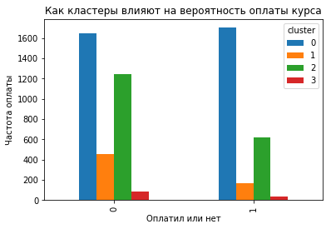
Результат
Во всех кластерах кроме первого количество оплативших меньше. Первый кластер выделяет только тем, что в нем меньше всего студентов посещавших форум.

Slide 7
С какими проблемами столкнулся
Имелись данные по 58 курсам, но тогда пришлось бы группировать студентов по курсам. Пока не умею учитывать это при кластеризации поэтому взял только один курс.
Тяжело делать на Питоне, то что уже умеешь делать в R

